Slide 1


数学建模与数学实验
线性规划
广西大学梧州分校数学教研室
主讲老师：卢振坤

Slide 2




实验目的
1、了解线性规划的基本内容。
2、掌握用数学软件包求解线性规划问题。
实验内容
1、两个引例
*2、线性规划的基本算法
3、建模案例1
4、用数学软件包求解线性规划问题
5、建模案例：投资的收益与风险
6、实验作业

Slide 3
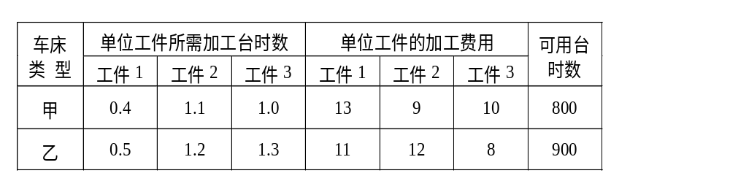
两个引例
问题一 ： 任务分配问题：某车间有甲、乙两台机床，可用于加工三种工件。假定这两台车床的可用台时数分别为800和900，三种工件的数量分别为400、600和500，且已知用三种不同车床加工单位数量不同工件所需的台时数和加工费用如下表。问怎样分配车床的加工任务，才能既满足加工工件的要求，又使加工费用最低？

Slide 4
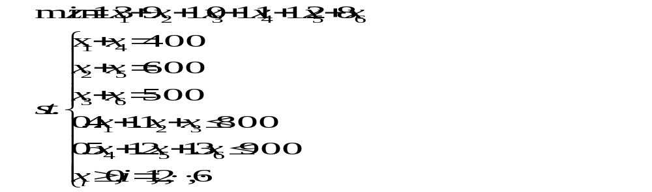
解 设在甲车床上加工工件1、2、3的数量分别为x₁、x₂、x₃，在乙车床上加工工件1、2、3的数量分别为x₄、x₅、x₆。可建立以下线性规划模型：
解答

Slide 5
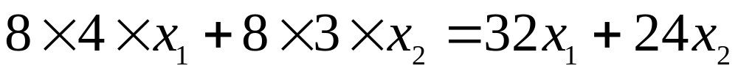
问题二： 某厂每日8小时的产量不低于1800件。为了进行质量控制，计划聘请两种不同水平的检验员。一级检验员的标准为：速度25件/小时，正确率98%，计时工资4元/小时；二级检验员的标准为：速度15件/小时，正确率95%，计时工资3元/小时。检验员每错检一件，工厂要损失2元。为使总检验费用最省，该工厂应聘一级、二级检验员各几名？
解 设需要一级和二级检验员的人数分别为x₁、x₂人,
则应付检验员的工资为：
因检验员错检而造成的损失为：

Slide 6
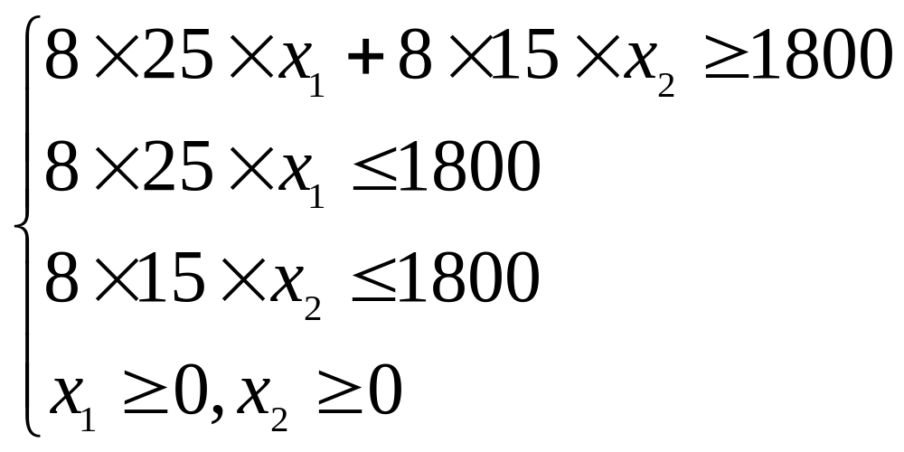
故目标函数为：
约束条件为：

Slide 7
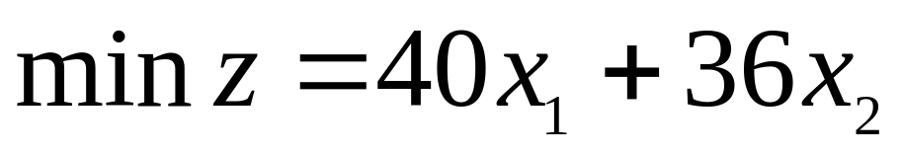
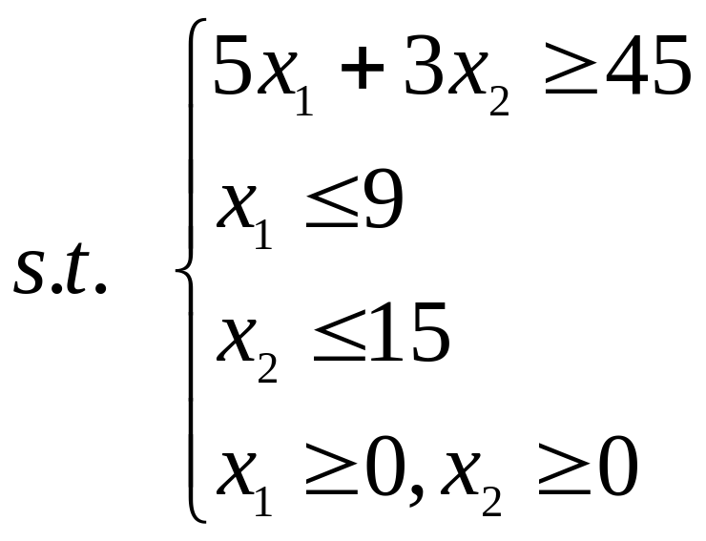
线性规划模型：
返 回
解答

Slide 8
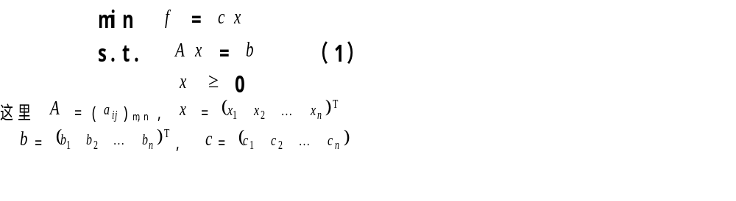
线性规划的基本算法——单纯形法
1.线性规划的标准形式：
2. 线性规划的基本算法——单纯形法
用单纯法求解时，常将标准形式化为：

Slide 9
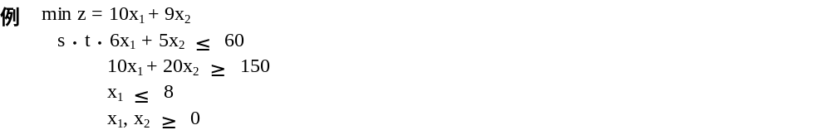
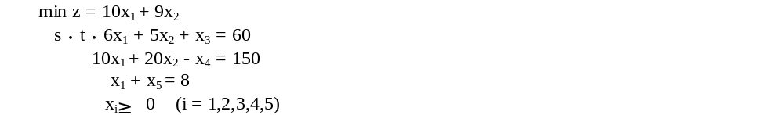
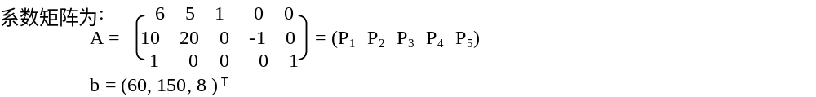
引入松弛变量x₃, x₄, x₅, 将不等式化为等式, 即单纯形标准形:
显然A的秩ran(A)=3, 任取3个线性无关的列向量,如P₃ P₄ P₅称为
一组基, 记为B. 其余列向量称为非基, 记为N .

Slide 10
将A的列向量重排次序成A = (B, N), 相应x = (x_{B}, x_{N}) ^{T}, c = (c_{B}, c_{N})
基对应的变量x_{B}称为基变量, 非基对应的变量x_{N}称为非基变量.
于是 f = c_{B}x_{B} + c_{N}x_{N} , Ax = Bx_{B} + Nx_{N} = b,
则 x_{B} = B⁻¹b-B⁻¹Nx_{N} , f = c_{B}B⁻¹b + (c_{N} – c_{B}B⁻¹N)x_{N}
若可行基进一步满足: c_{N} – c_{B}B⁻¹N≥0, 即: c_{B}B⁻¹N - c_{N}≤0
则对一切可行解x, 必有f(x) ≥ c_{B}B⁻¹b, 此时称基可行解x = (B⁻¹b, 0) ^{T}
为最优解.
    3. 最优解的存在性定理
定理1 如果线性规划(1)有可行解，那么一定有基可行解.
定理2 如果线性规划(1)有最优解，那么一定存在一个基可行解
是最优解.

Slide 11
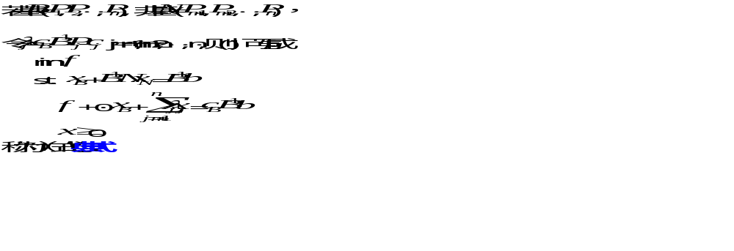

    4. 基可行解是最优解的判定准则
因为 f = c_{B}B⁻¹b + (c_{N} – c_{B}B⁻¹N)x_{N}，
即 f - 0•x_{B} + (c_{B}B⁻¹N- c_{N} )x_{N} = c_{B}B⁻¹b

Slide 12
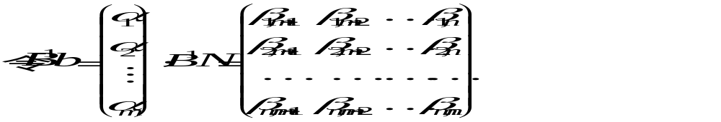
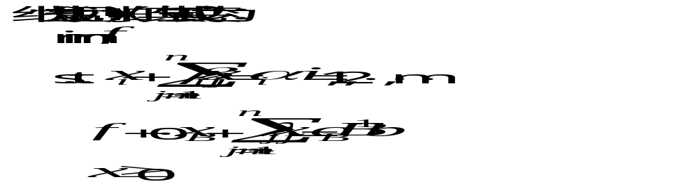
5.基可行解的改进

Slide 13
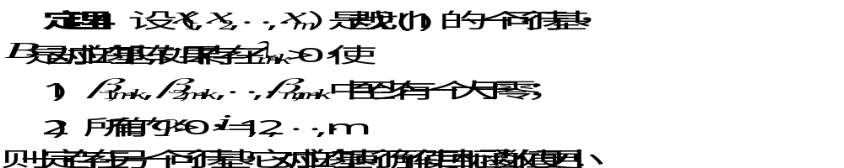

改进方法：
返 回

Slide 14



用MATLAB优化工具箱解线性规划
1、模型：
min z=cX
命令：x=linprog（c，A，b）
2、模型：min z=cX
命令：x=linprog（c，A，b，Aeq,beq）
注意：若没有不等式： 存在，则令A=[ ]，b=[ ].

Slide 15
3、模型：min z=cX
VLB≤X≤VUB
命令：[1] x=linprog（c，A，b，Aeq,beq, VLB，VUB）
[2] x=linprog（c，A，b，Aeq,beq, VLB，VUB, X₀）
注意：[1] 若没有等式约束: , 则令Aeq=[ ], beq=[ ].
[2]其中X₀表示初始点
4、命令：[x,fval]=linprog(…)
返回最优解ｘ及ｘ处的目标函数值fval.

Slide 16
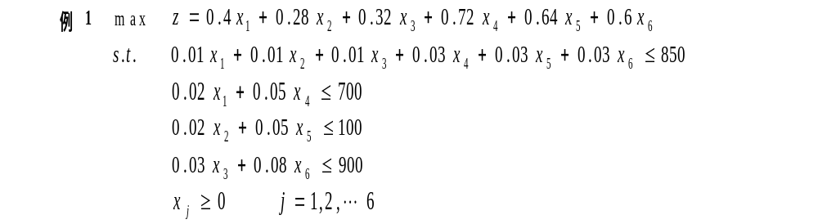
解 编写M文件xxgh1.m如下：
c=[-0.4 -0.28 -0.32 -0.72 -0.64 -0.6];
A=[0.01 0.01 0.01 0.03 0.03 0.03;0.02 0 0 0.05 0 0;0 0.02 0 0 0.05 0;0 0 0.03 0 0 0.08];
b=[850;700;100;900];
Aeq=[]; beq=[];
vlb=[0;0;0;0;0;0]; vub=[];
[x,fval]=linprog(c,A,b,Aeq,beq,vlb,vub)
To Matlab (xxgh1)

Slide 17
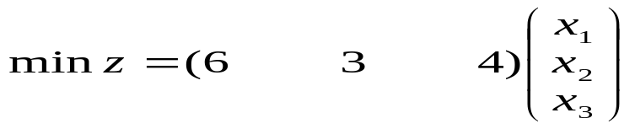
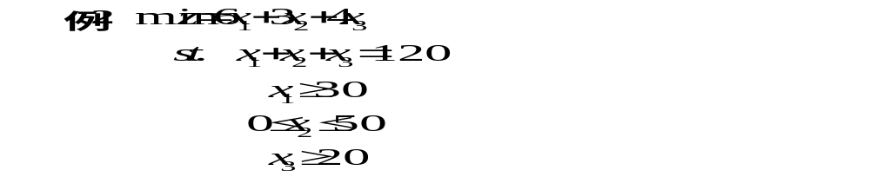
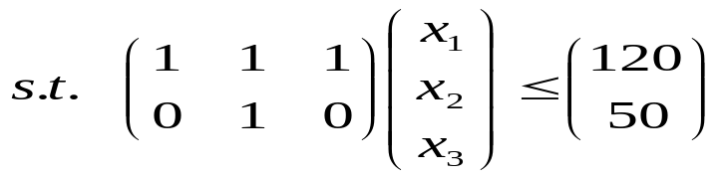
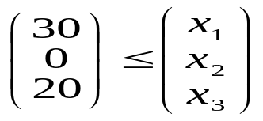
解: 编写M文件xxgh2.m如下：
c=[6 3 4];
A=[0 1 0];
b=[50];
Aeq=[1 1 1];
beq=[120];
vlb=[30,0,20];
vub=[];
[x,fval]=linprog(c,A,b,Aeq,beq,vlb,vub)
To Matlab (xxgh2)

Slide 18
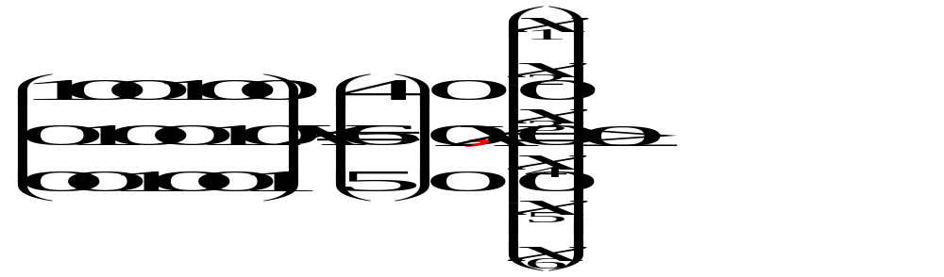
例3 问题一的解答
问题
改写为：
S.t.

Slide 19
编写M文件xxgh3.m如下:
f = [13 9 10 11 12 8];
A = [0.4 1.1 1 0 0 0
0 0 0 0.5 1.2 1.3];
b = [800; 900];
Aeq=[1 0 0 1 0 0
0 1 0 0 1 0
0 0 1 0 0 1];
beq=[400 600 500];
vlb = zeros(6,1);
vub=[];
[x,fval] = linprog(f,A,b,Aeq,beq,vlb,vub)
To Matlab (xxgh3)

Slide 20
结果:
x =
0.0000
600.0000
0.0000
400.0000
0.0000
500.0000
fval =1.3800e+004
即在甲机床上加工600个工件2,在乙机床上加工400个工件1、500个工件3，可在满足条件的情况下使总加工费最小为13800。

Slide 21
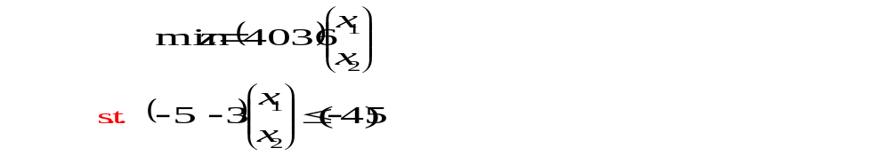
例2 问题二的解答
问题
改写为：

Slide 22
编写M文件xxgh4.m如下：
c = [40;36];
A=[-5 -3];
b=[-45];
Aeq=[];
beq=[];
vlb = zeros(2,1);
vub=[9;15];
%调用linprog函数：
[x,fval] = linprog(c,A,b,Aeq,beq,vlb,vub)
To Matlab (xxgh4)

Slide 23
结果为：
x =
9.0000
0.0000
fval =360
即只需聘用9个一级检验员。
注：本问题应还有一个约束条件：x₁、x₂取整数。故它是一个整数线性规划问题。这里把它当成一个线性规划来解，求得其最优解刚好是整数：x₁=9，x₂=0，故它就是该整数规划的最优解。若用线性规划解法求得的最优解不是整数，将其取整后不一定是相应整数规划的最优解，这样的整数规划应用专门的方法求解。
返 回

Slide 24
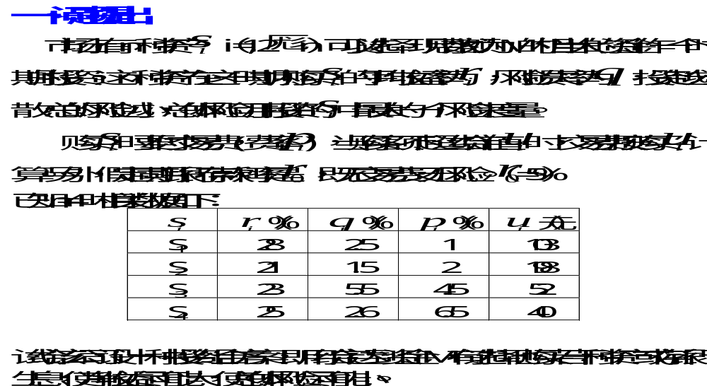
投资的收益和风险

Slide 25

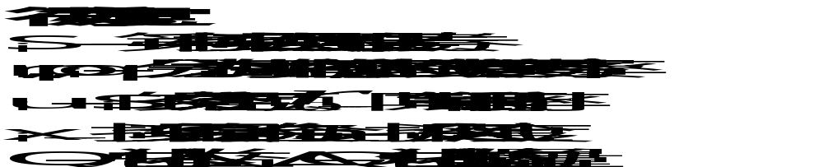
二、基本假设和符号规定

Slide 26
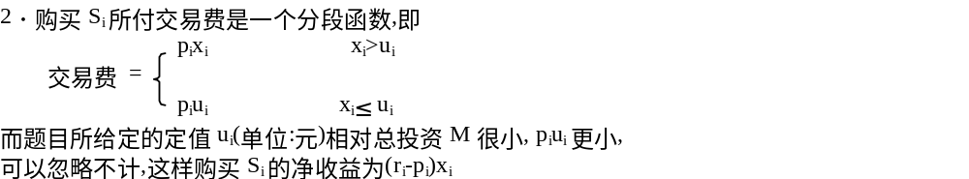
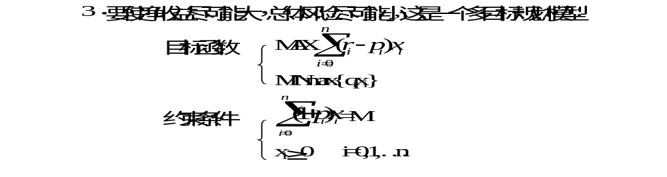
三、模型的建立与分析
1.总体风险用所投资的S_{i}中最大的一个风险来衡量,即max{ q_{i}x_{i}|i=1，2,…n}
4. 模型简化：

Slide 27
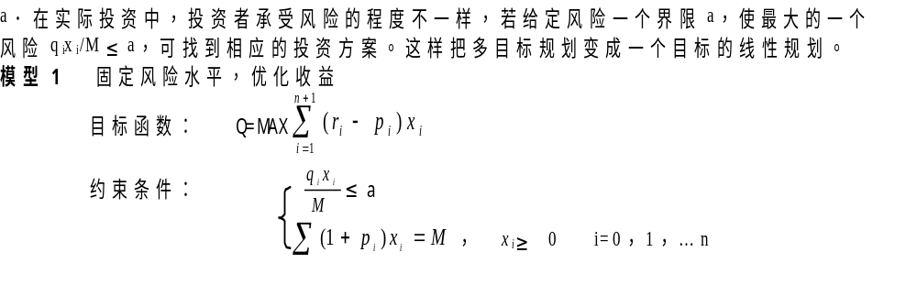
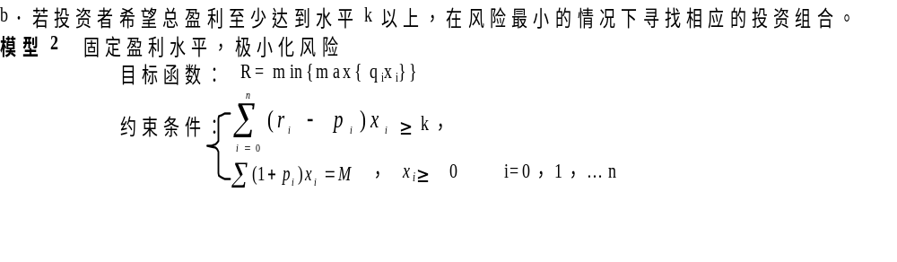
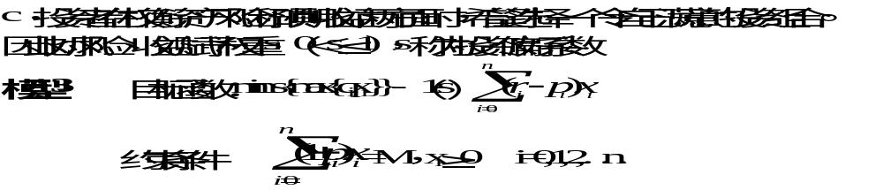

Slide 28
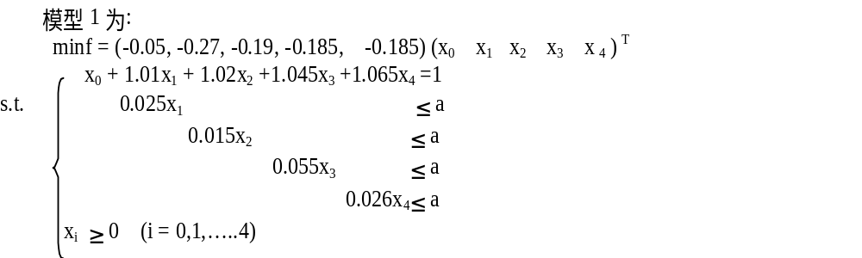
四、模型1的求解
由于a是任意给定的风险度，到底怎样给定没有一个准则，不同的投资者有不同的风险度。我们从a=0开始，以步长△a=0.001进行循环搜索，编制程序如下：

Slide 29
a=0;
while(1.1-a)>1
c=[-0.05 -0.27 -0.19 -0.185 -0.185];
Aeq=[1 1.01 1.02 1.045 1.065]; beq=[1];
A=[0 0.025 0 0 0;0 0 0.015 0 0;0 0 0 0.055 0;0 0 0 0 0.026];
b=[a;a;a;a];
vlb=[0,0,0,0,0];vub=[];
[x,val]=linprog(c,A,b,Aeq,beq,vlb,vub);
a
x=x'
Q=-val
plot(a,Q,'.')，axis([0 0.1 0 0.5])，hold on
a=a+0.001;
end
xlabel('a'),ylabel('Q')
To Matlab（xxgh5）

Slide 30
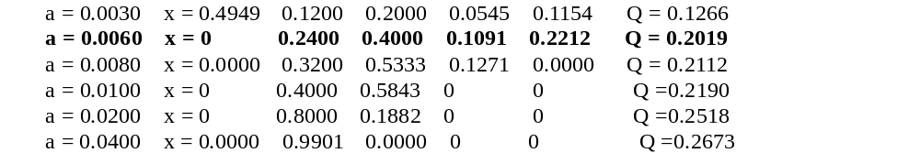
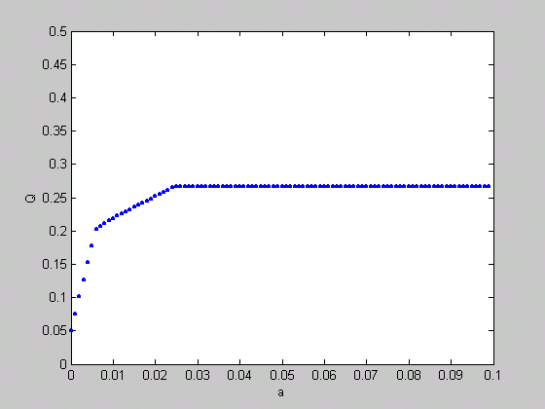
计算结果：

Slide 31
五、 结果分析
1.风险大，收益也大。
2.当投资越分散时，投资者承担的风险越小，这与题意一致。即:
冒险的投资者会出现集中投资的情况，保守的投资者则尽量分散投资。
3.曲线上的任一点都表示该风险水平的最大可能收益和该收益要求的最小风险。对于不同风险的承受能力，选择该风险水平下的最优投资组合。
4.在a=0.006附近有一个转折点，在这一点左边，风险增加很少时，利润增长
很快。在这一点右边，风险增加很大时，利润增长很缓慢，所以对于风险和
收益没有特殊偏好的投资者来说，应该选择曲线的拐点作为最优投资组合，
大约是a*=0.6%，Q*=20% ，所对应投资方案为:
风险度 收益 x₀ x₁ x₂ x₃ x₄
0.0060 0.2019 0 0.2400 0.4000 0.1091 0.2212
返 回

Slide 32
实验作业
某厂生产甲乙两种口味的饮料,每百箱甲饮料需用原料6千克,工人10名,可获利10万元;每百箱乙饮料需用原料5千克,工人20名,可获利9万元.今工厂共有原料60千克,工人150名,又由于其他条件所限甲饮料产量不超过8百箱.问如何安排生产计划,即两种饮料各生产多少使获利最大.进一步讨论:
1)若投资0.8万元可增加原料1千克,问应否作这项投资.
2)若每百箱甲饮料获利可增加1万元,问应否改变生产计划.
返 回

Slide 33
作业题 ：
在上例给出的A1、 A2两种奶制品的生产条件、利润，及工厂的
“资源”限制全都不变。为增加工厂的利润，开发了奶制品的深
加工技术：用2小时和3元加工费，可将1公斤A1加工成0.8公斤
高级奶制品B1，也可将1公斤A2加工成0.75公斤高级奶制品B2 ，
每公斤B1能获利44元，每公斤B2能获利32元。
试为该厂制定一个生产销售计划，使每天的净利润最大，
并讨论以下问题：
1）若投资30元可以增加供应1桶牛奶，投资3元可以增加1小时
劳动时间，应否做这些投资？若每天投资150元，可赚回多少？
2）每公斤高级奶制品B1 、B2 的获利经常有10%的波动，对制定的生产
销售计划有无影响？
3) 若每公斤B1的获利下降10%，计划应该变化吗？

